Slide 1
Σκοποί του μαθήματος «Έρευνα και πειραματισμός»

Slide 2
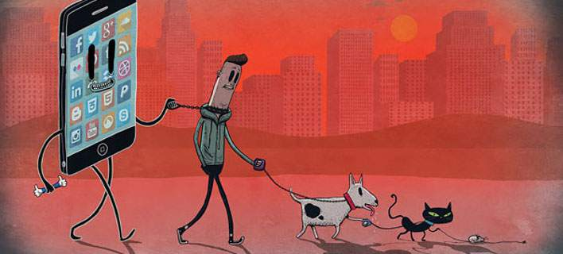

Slide 3
Σε τι μας βοηθάει η έρευνα;
Η έρευνα είναι μια από τις σημαντικότερες δραστηριότητες στη σύγχρονη εποχή και αφορά όλους τους τομείς της ανθρώπινης δραστηριότητας.
Τα επιτεύγματα της επιστημονικής έρευνας είναι ιδιαίτερα αισθητά στις θετικές επιστήμες και οι επιδράσεις τους φαίνονται στην καθημερινή μας ζωή.

Slide 4
Σκοποί του μαθήματος «Έρευνα και πειραματισμός»
Κατανόηση των θετικών και αρνητικών συνεπειών της τεχνολογίας.
Δημιουργία ενεργών και με κριτική στάση πολιτών.
Να αλλάξει η αντιτεχνολογική φύση του Έλληνα.
Προσαρμογή του εκπαιδευτικού συστήματος στις απαιτήσεις της κοινωνίας.
Δοκιμή των γνώσεων που αποκτήθηκαν σε άλλα μαθήματα.
Κατανόηση των ρυθμών ανάπτυξης της τεχνολογικής έρευνας.
Μετατρέψιμη γνώση που συμβάλλει στην αύξηση της παραγωγικότητας.
Να σταματήσει η απαξίωση των τεχνικών επαγγελμάτων.
Ανακάλυψη ταλέντων.

Slide 5
Σε τι μας βοηθάει η έρευνα
Στην καλύτερη αξιοποίηση των πρώτων υλών.
Αναπτύσσει συνθετικά υλικά.
Βελτιώνει τις συνθήκες εργασίας.
Προσπαθεί να βρει λύσεις σε διάφορα προβλήματα.
Ελαχιστοποιεί το κόστος παραγωγής.
Συμβάλλει στη σχεδίαση νέων προϊόντων.
Συμβάλλει στην καταπολέμηση των ασθενειών.
Δημιουργεί ανθεκτικές ποικιλίες φυτών σε έντομα .
Βελτιώνει τις σύγχρονες κατασκευές.
Μπορεί να μας οδηγήσει σε νέες εφευρέσεις !!!!!!!

Slide 6
Ευχαριστώ για την προσοχή σας

